Slide 1
Η ετυμολογία της λέξης «Εκκλησία»
Δημήτρης
Μαριόλης
Μάθημα
θρησκευτικών

Slide 2
Ο όρος Εκκλησία στην αρχαία Ελλάδα
Η Εκκλησία του Δήμου ήταν η βασική δημοκρατική συνέλευση στην αρχαία Αθήνα.
Η συνέλευση ήταν αρμόδια για γενικά θέματα της πόλης, αλλά και για την κήρυξη του πολέμου, τις επιλογές στρατιωτικής στρατηγικής, και για την εκλογή στρατηγών και άλλων ανώτερων αξιωματούχων.
Στην Αρχαία Ελλάδα πολλές φορές ο όρος εκκλησία περιέγραφε την συνάθροιση του συνόλου του στρατού για να γίνει κάποια ανακοίνωση ή σύσκεψη για να βγουν κάποιες αποφάσεις.

Slide 3
Ο όρος Εκκλησία στην Παλαιά και Καινή Διαθήκη
Στην Παλαιά Διαθήκη υπάρχουν διάφορα χωρία για τη συναγωγή, τον περιούσιο λαό, που αργότερα στον Χριστιανισμό ταυτίστηκαν με την Εκκλησία. Στην Καινή Διαθήκη αλλάζει η έννοια του περιούσιου λαού. Σε πολλά χωρία η λέξη συναγωγή περιγράφει την κοινότητα των εκλεκτών του Θεού, που καλέστηκαν (εκκαλώ) και συνάχθηκαν απ' τον Θεό.
Επίσης ως Εκκλησία περιγράφεται ο Ναός που έχτισε ο Σολομώντας για να γίνεται η λατρεία του Θεού.
Για τους πρώτους Χριστιανούς η λέξη εκκλησία είχε ήδη θρησκευτική σημασία λόγω της χρήσης της στην Παλαιά Διαθήκη

Slide 4
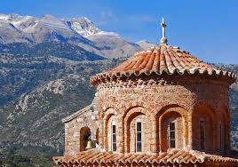
Ο όρος Εκκλησία στη Χριστιανική Πίστη
Ο όρος Εκκλησία, στη Χριστιανική Πίστη, δηλώνει την κοινωνία που ιδρύθηκε από τον ίδιο τον Ιησού Χριστό, την οποία αποτελούν όλοι οι πιστεύοντες στο Χριστό, με σκοπό την προσωπική τους σωτηρία.
Με αυτή την έννοια, Εκκλησία είναι η Βασιλεία του Θεού, που ο Ιησούς Χριστός θεμελίωσε στη γη για την πραγμάτωση της Θείας Βούλησης. Είναι κοινωνία ανθρώπων, οι οποίοι με την πίστη τους στον Ιησού αποτελούν τα μέλη της.

Slide 5
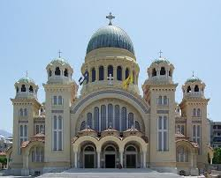
Με την λέξη εκκλησία περιγράφονται και οι εκκλησιαστικές ακολουθίες γενικά, αλλά κυρίως η Θεία Λειτουργία. Στην καθομιλουμένη γλώσσα, όταν κάποιοι χρησιμοποιούν τη φράση "πήγαμε στην εκκλησία" συνήθως δεν εννοούν τον Ιερό Ναό, αλλά την Θεία Λειτουργία. Με τον όρο εκκλησιαστική ακολουθία περιγράφονται όλες οι λατρευτικές τελετές: ο όρθρος, ο εσπερινός κ.τ.λ. Η Θεία Λειτουργία συγκεκριμένα είναι η μόνη ακολουθία στην οποία τελείται το μυστήριο της Θείας Ευχαριστίας. Με τη συμμετοχή στην Θεία Ευχαριστία γινόμαστε κοινωνοί της Θείας φύσης, το μυστήριο παραδόθηκε στον Μυστικό Δείπνο, και η Θεία Κοινωνία είναι Σώμα και Αίμα Χριστού.

Slide 6
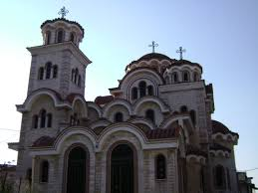
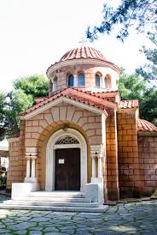
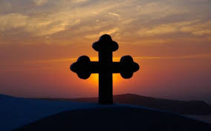
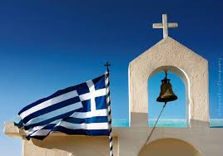
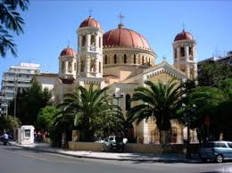
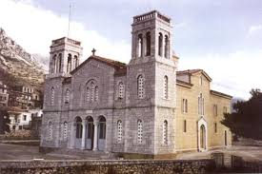

Slide 7
ΤΕΛΟΣ

